Slide 1


2024년 5월 31일 Study Meeting
논리 오류 감지
Logical Fallacy detection
정지$원$
성균관대학교 인공지능학과
석사과정
jwjw9603@g.skku.edu

Slide 2
Progress
진행 내용 Overview
Confidence Score
리뷰 요약
변경사항
Notes:
c

Slide 3
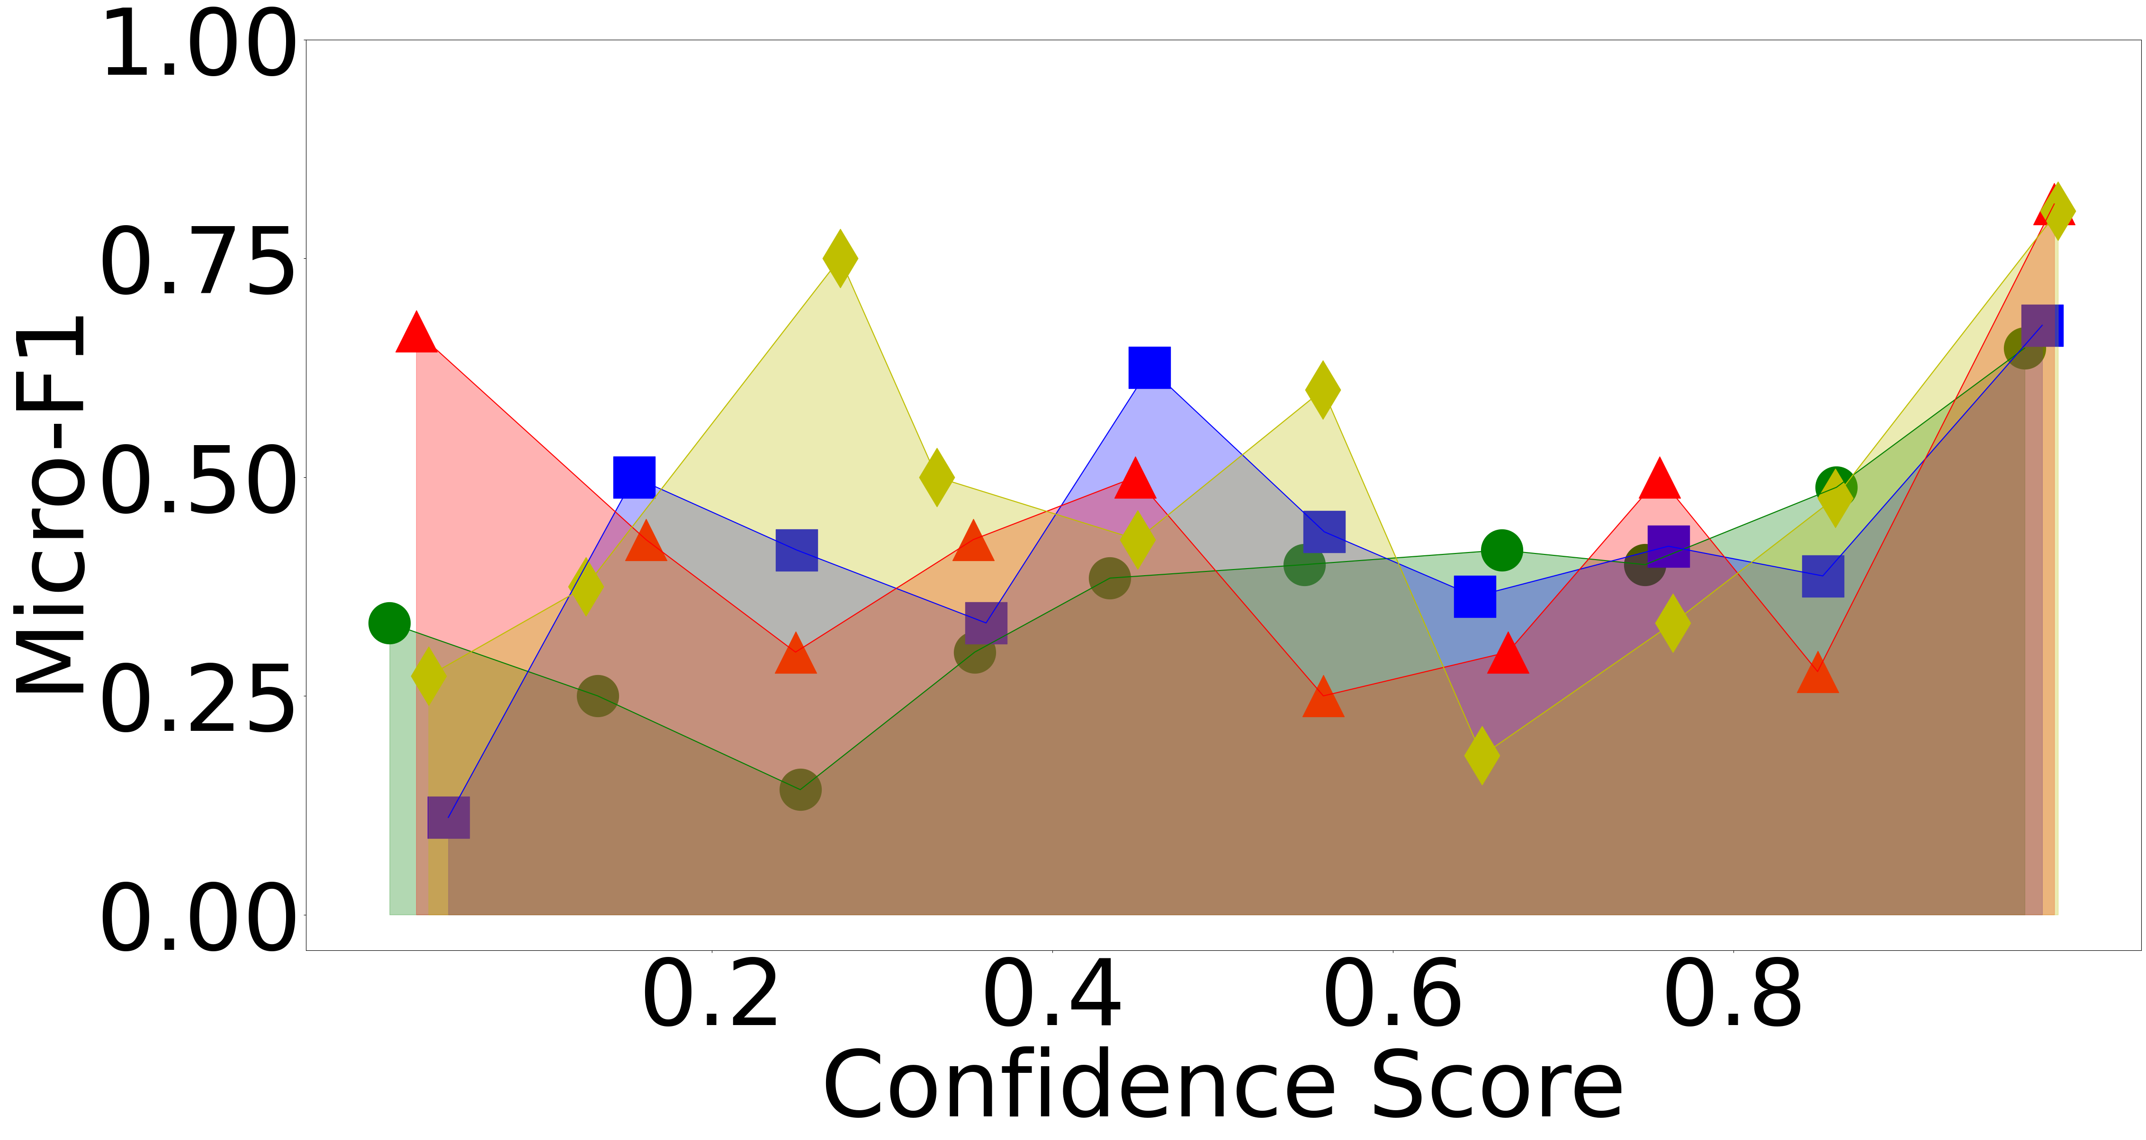
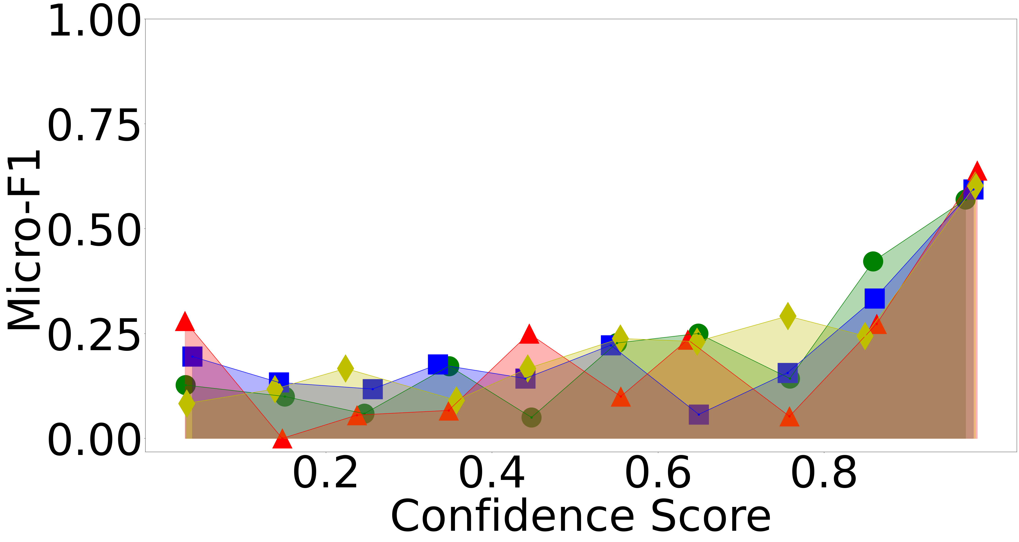
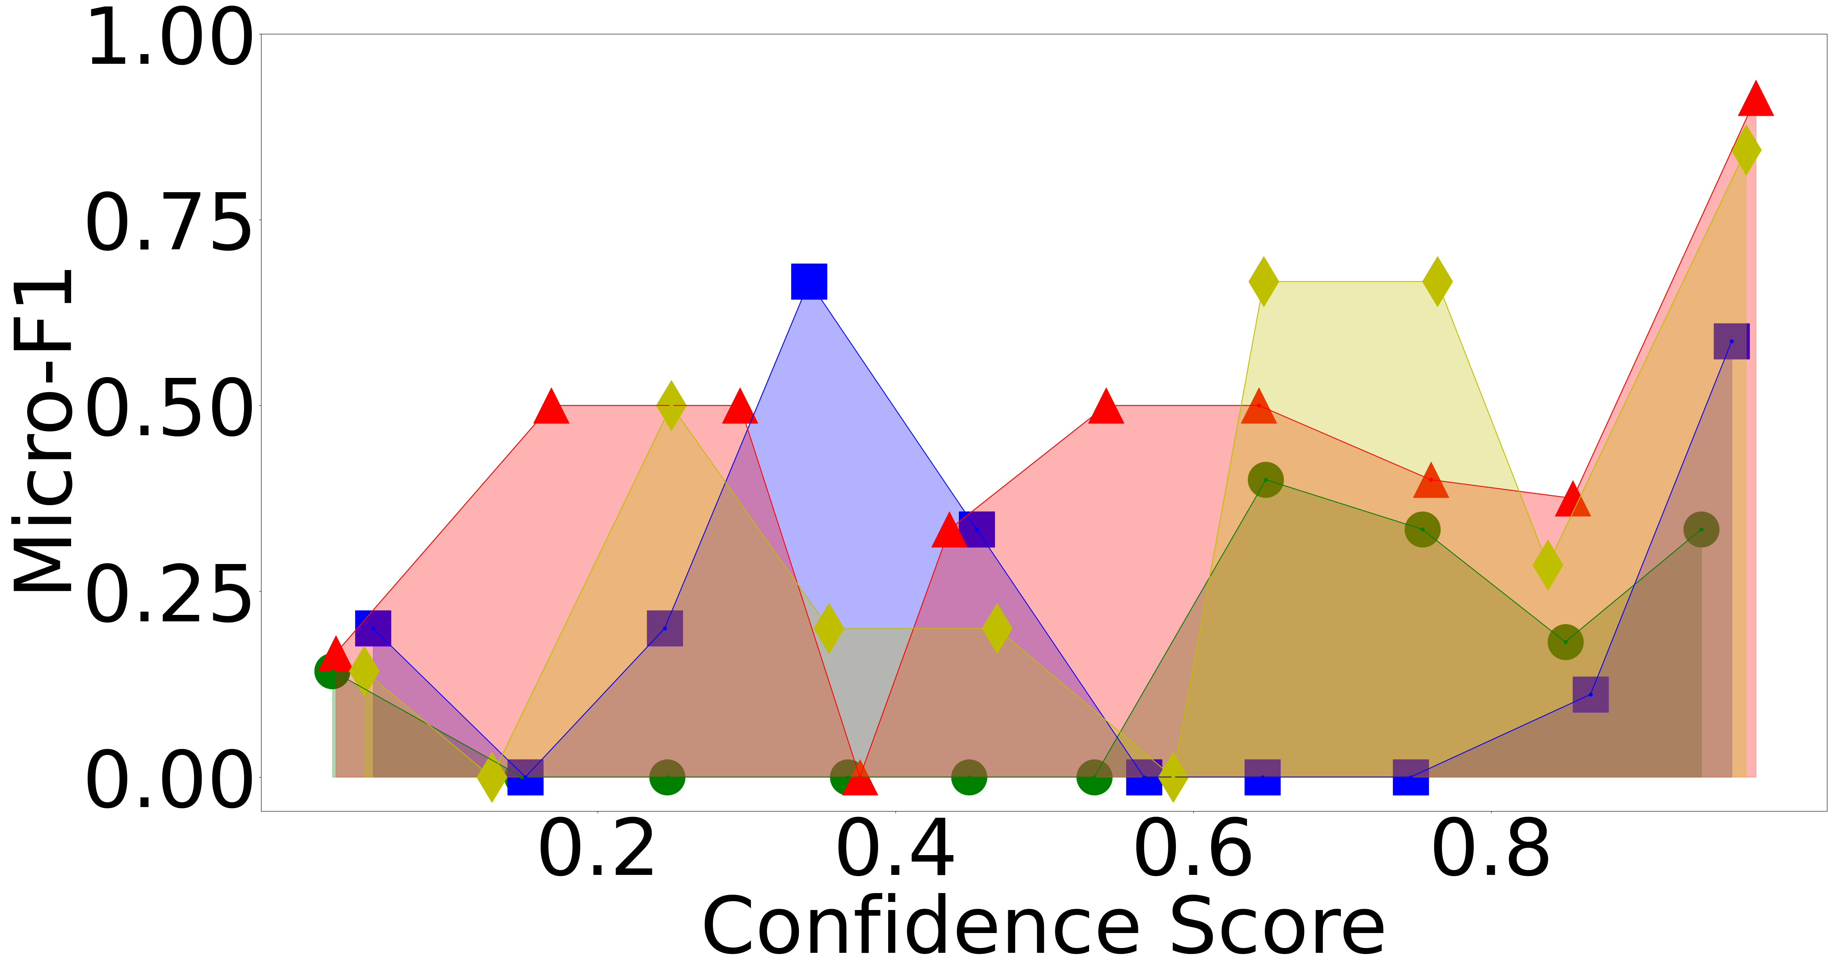
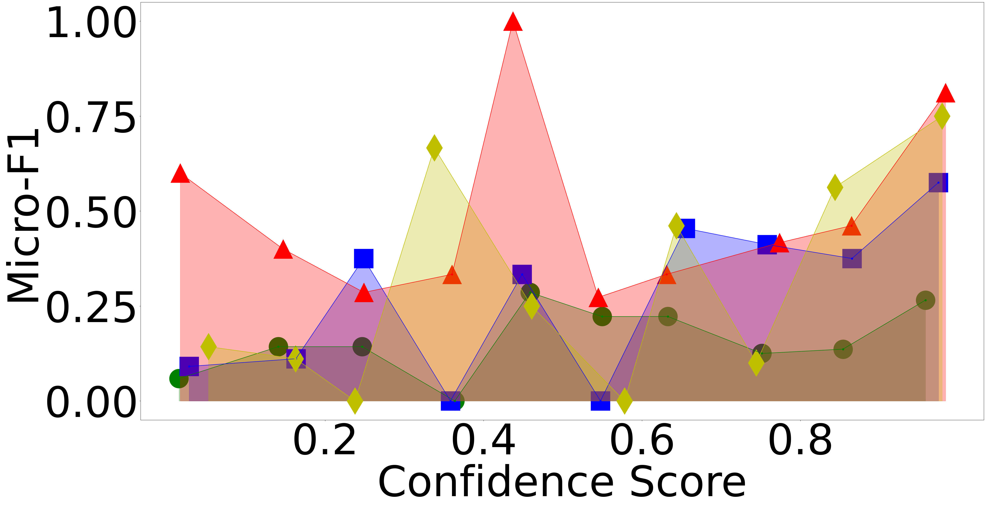
Progress
Confidence Score(Query Validation 재실험)
초록 : base, 파랑 : cg, 빨강 : ex, 노랑 : go
ARGOTARIO
LOGIC
COVID-19
CLIMATE

Slide 4
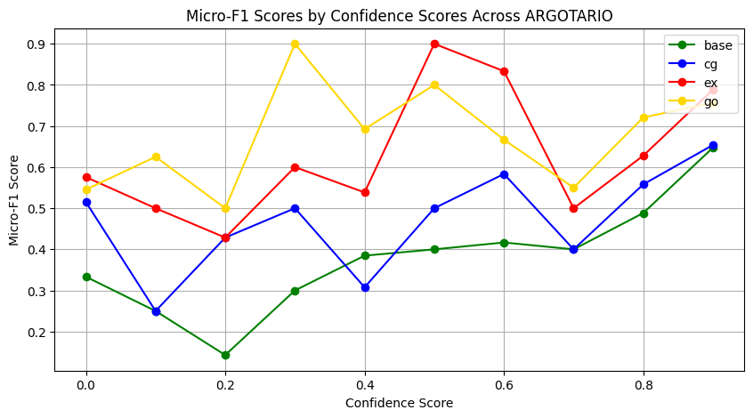
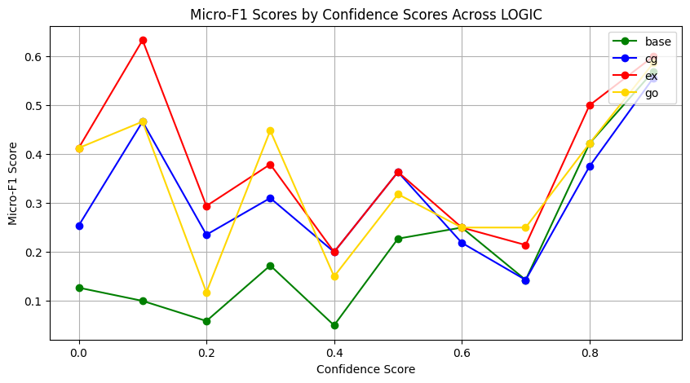
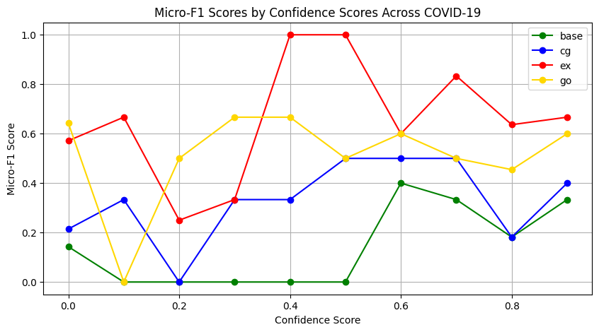
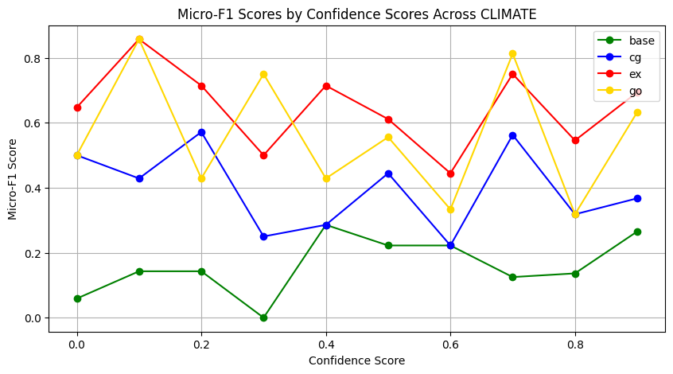
Progress
Confidence score 추가실험
Notes:
c

Slide 5
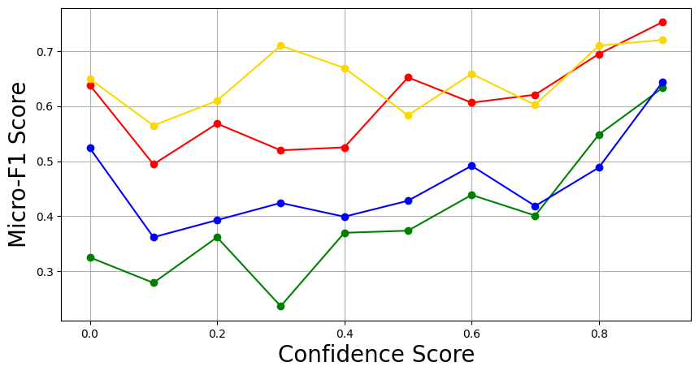
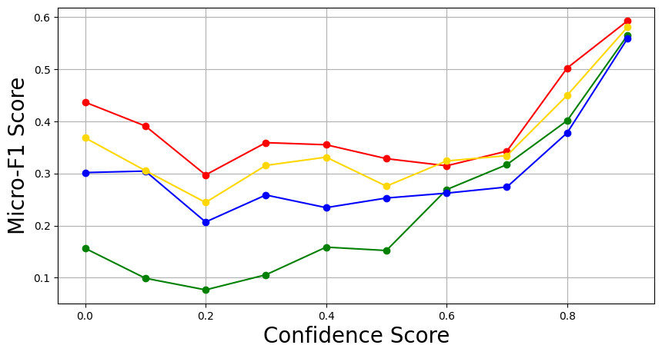
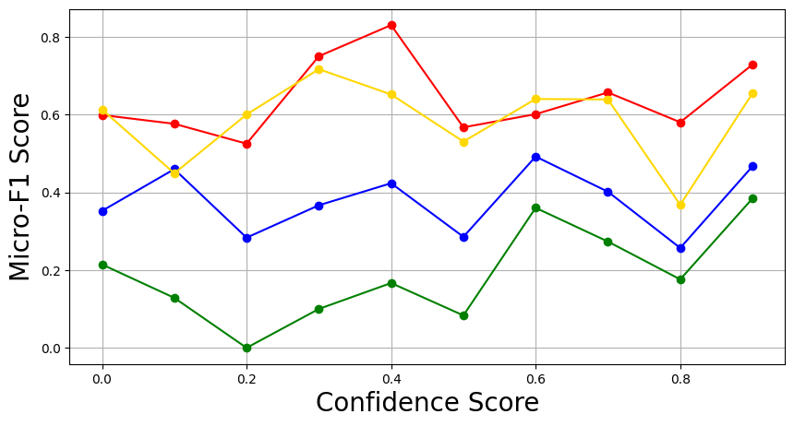
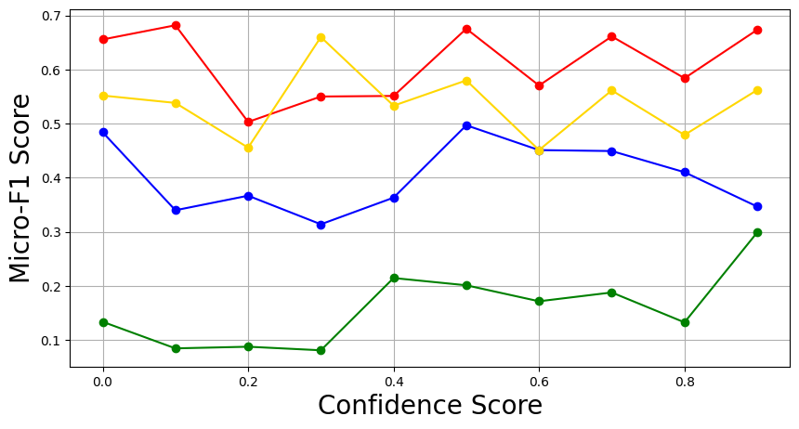
Progress
Confidence score 추가실험(10회 평균)
LOGIC
ARGOTARIO
CLIMATE
COVID-19
Notes:
c

Slide 6
Progress
리뷰 요약
Cg, Ex, Go을 선택한 이유 & representation이 아닌 Query를 선택한 이유, Query의 hallucination
Cg, Ex, Go를 선택한 이유 : CBR paper에 대한 얘기를 본문에서 언급하기
Representation이 아닌 Query를 선택한 이유를 설명하면서 자연스럽게 Query의 hallucination을 확인해보는 Discussion
졸논에 작성했던 Discussion을 확장 시키는 것(졸논에서는 각 쿼리들의 특징을 분석하는 discussion)
Acc & F1 score 외에 다른 metric?
Baseline 실험들과의 비교를 위해 이렇게 진행함.
Classwise 결과도 제시함
기존 실험(detection, classification)에 precision, recall을 추가한 table을 appendix에 담기
GPT계열 뿐만 아니라 다양한 LLM
Llama2, Llama3모델 detection, classification 실험에 모두 추가
Writing
Technical Novelty
Confidence 실험 변경 및 발전
Confidence based Prompt Ranking→ 더 발전할 수 있을까??

Slide 7
Progress
변경 사항 및 졸논 발표에 어디까지 수정해서 넣어야 하는지..?
ACL ARR에 재출했을 때의 논문과 지금과의 변경 및 차이점을 알아보자.
Confidence score 측정을 gpt-3.5-turbo로 진행
SLM기반의 confidence 그래프를 제거해야 하나?
Multi class classification table에서 learning based 결과를 빼야 하나?
Llama 계열 모델 추가(Llama2-7b, 13b, Llama3-8b)
Detection, Classification 모두 추가
Baseline 실험 추가.
CBR (-)칸 다 채움, ZCoT, DEF(Hong) 추가
논문 구조 및 내용
Counterargument, Explanation, Goal을 선택한 이유 본문에 넣기
Discussion part(human evaluation)을 추가함. 이것은 error analysis(appendix)와 다른 part이지만 이것도 appendix 목록에 넣기.
Enriched Representation이 아닌 query를 선택한 이유를 human evaluation과 ablation study로 보여주기 & query hallucination에 대해서도 언급 -> 100개 샘플링한 데이터로부터
그렇다면 Query가 어떻게 도움이 되는지, 종류별 특징이 어떤지 살펴보기 -> 한 것
Enriched representation(cg, ex, go) prompt에 대한 설명
CBR과 다른 점, gpt-3.5-turbo-instruct선택 이유
Method develop
Confidence(gpt) base ranking을 시도했었다. 더 나은 방법이 있을까.
위 내용에서 1, 3번정도를 추가 하는게 현실적이지 않을까?

Slide 8
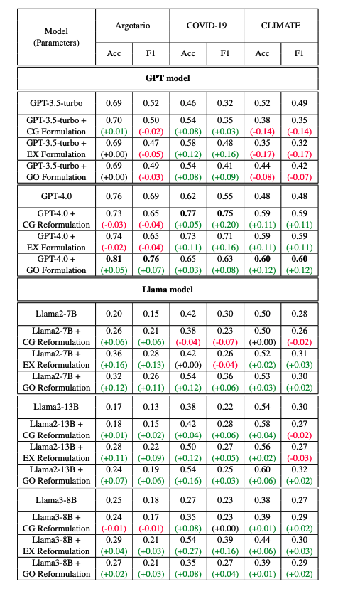
Progress
Llama(Result)
실험 테이블(ablation study)
CBR알고리즘 형태의 prompting을 통해 나오는 enriched representation text
나의 prompting을 통해 나오는 enriched representation text
1,2 번 비교를 통해 내 prompting이 괜찮았다~~
1번으로부터의 Query
2번으로부터의 Query
Enriched representation과 Query의 비교를 통해 Query가 좋다~~

Slide 9
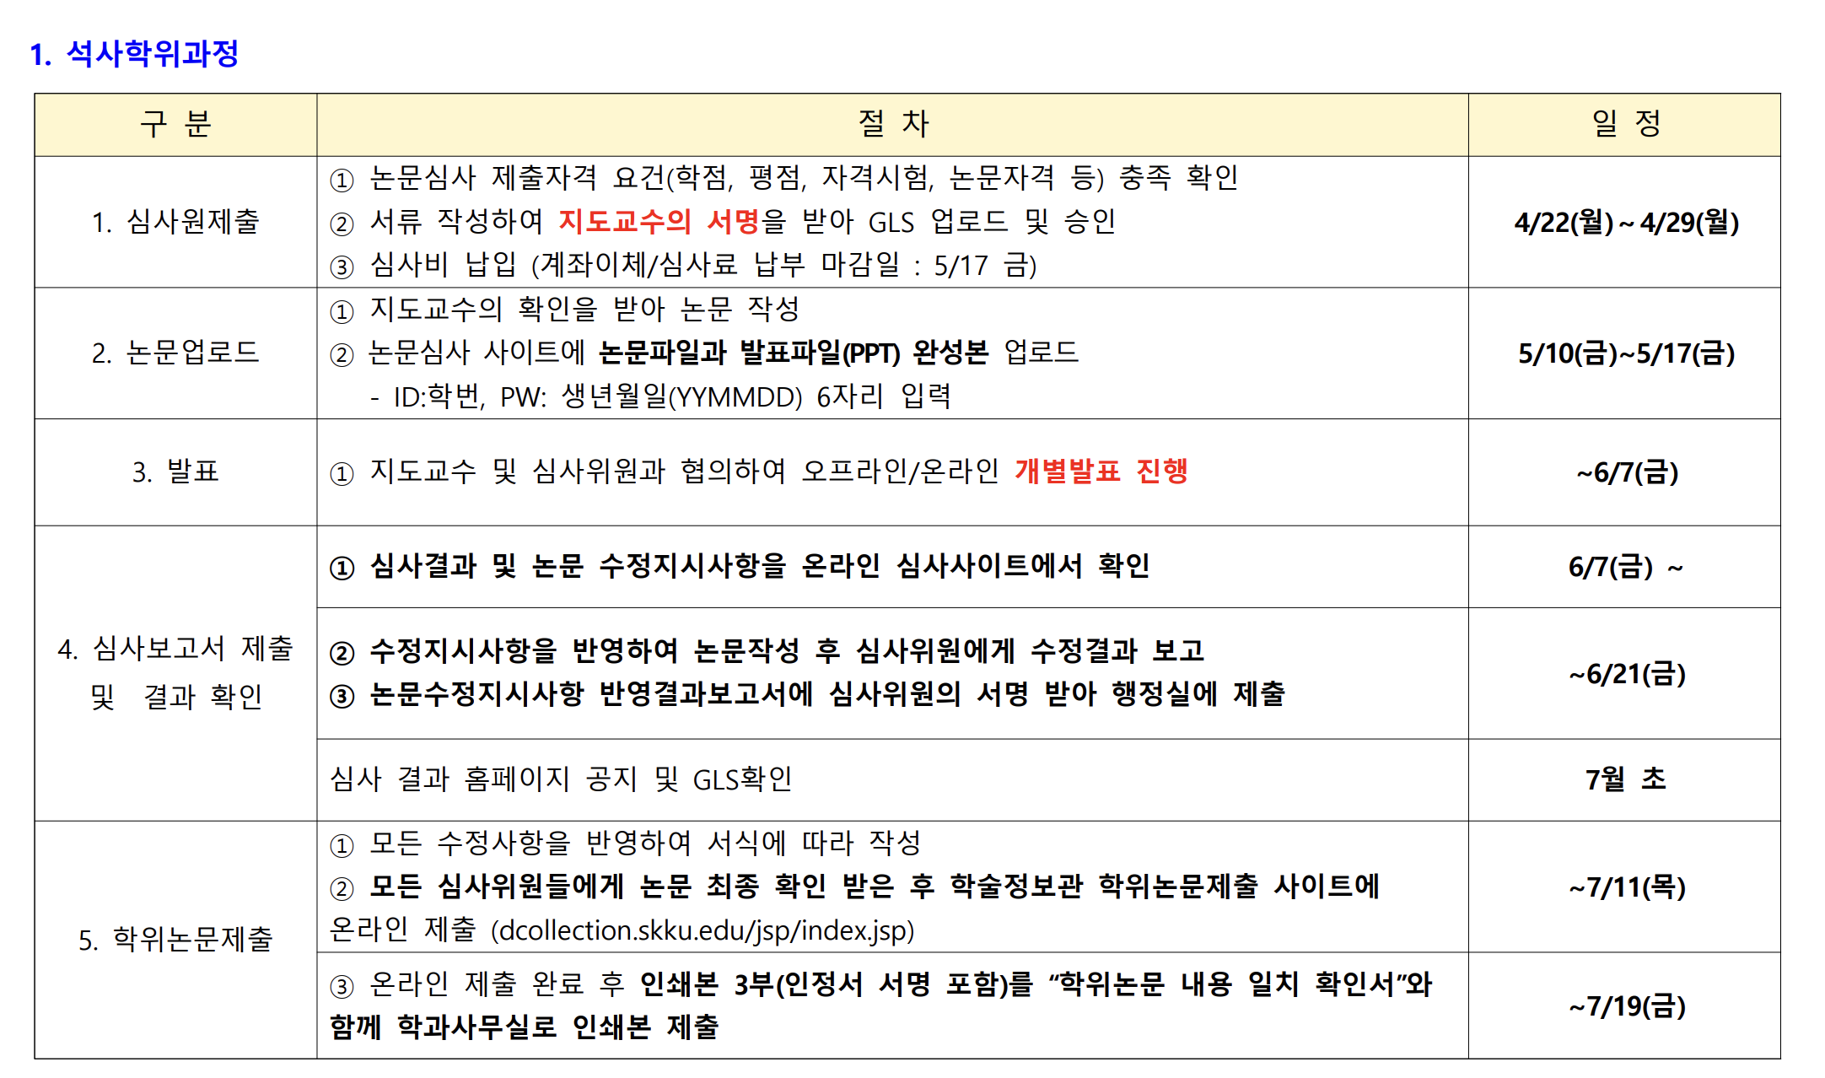
Progress
본심사 일정
EMNLP : 6월 16일 20:59:00
Notes:
c

Slide 10
Progress
Plan
월 | 화 | 수 | 목 | 금 | 토 | 일
 |  | 1 | 2 | 3 | 4 | 5
6 | 7 | 8 | 9 | 10 | 11 | 12
13 | 14 | 15 | 16 | 17 (졸업논문 업로드) | 18 | 19
20 | 21 | 22 | 23 | 24 | 25 | 26
27 | 28 | 29 | 30 | 31 | 6/1 | 6/2
6/3 | 6/4 (본심사) | 6/5 | 6/6 | 6/7 (졸업논문 발표 마감) | 6/8 | 6/9
6/10 | 6/11 | 6/12 | 6/13 | 6/14 | 6/15 | 6/16 (EMNLP)
6/17 | 6/18 | 6/19 | 6/20 | 6/21 | 6/22 | 6/23
6/24 | 6/25 | 6/26 | 6/27 | 6/28 | 6/29 | 6/30
Notes:
c

Slide 11
감사합니다
발표 경청해 주셔서 감사합니다
정지원 성균관대학교 인공지능학과 석사 과정
jwjw9603@g.skku.edu

